Slide 1


Программа школьных
образовательных путешествий
Автор:
Савельева Наталья Алексеевна,
учитель биологии МБОУ «Гимназия № 2» города Осташкова Тверской области

Slide 2

В школе мы получаем много знаний, которые без применения быстро забываются.
Во время путешествия процесс обучения переходит в активную позицию.
Формируется целостный взгляд на мир.
Мир предстает в разнообразии природы, народов, культур, религий.
Происходит социализация во время взаимодействия с окружающими людьми и объектами.

Slide 3

Цель: Использование образовательного путешествия как педагогической модели, позволяющей преобразовать окружающую среду в среду развития личности.
Актуальность: Необходимость применения научных методов познания самими обучающимися, переход в активную позицию процесса обучения.
Целевая аудитория: ученики гимназии, возраст 7-17 лет
Проблема: Необходимость расширения индивидуального образовательного пространства учащегося.
Решение: Формирование социальной мобильности посредством образовательного путешествия.
Бюджет: родительский + спонсорский

Slide 4


Цель организаторов проекта: использование образовательного путешествия как педагогической модели, позволяющей преобразовать окружающую среду в среду развития личности.
Цель участников проекта: самопознание, самоопределение и самосовершенствование личности.
Задачи
- знакомство с разнообразными объектами природного, исторического и культурного наследия;
- приобретение опыта исследования разнообразных объектов;
- получение представлений о тех процессах и явлениях, которые нашли отражение в этих объектах исследования.
- учет специфики интересов каждого ученика

Slide 5
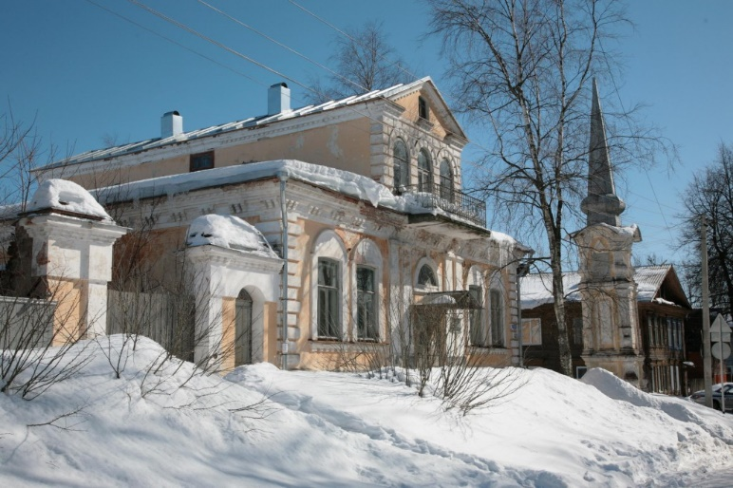
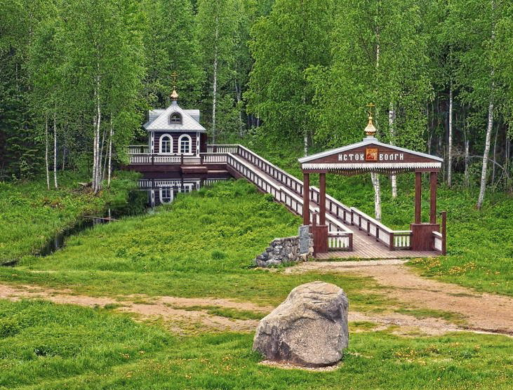
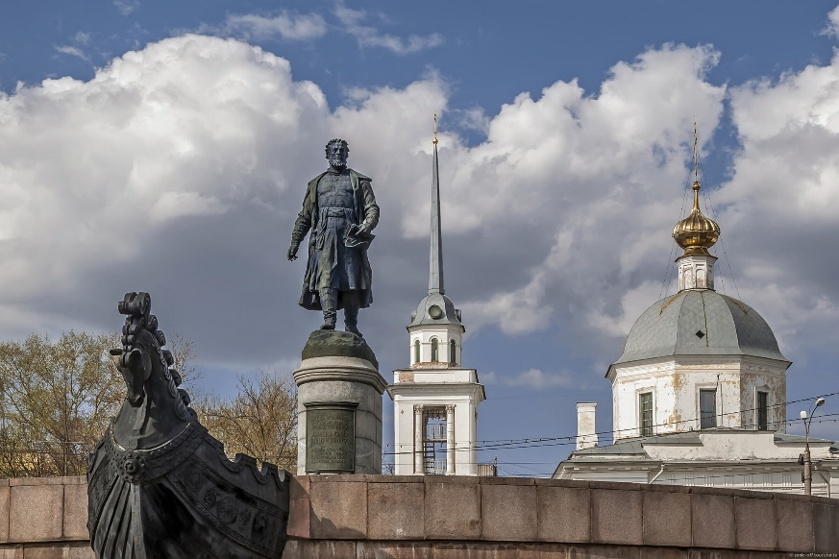
География проекта
Тверская область, город Осташков

Slide 6
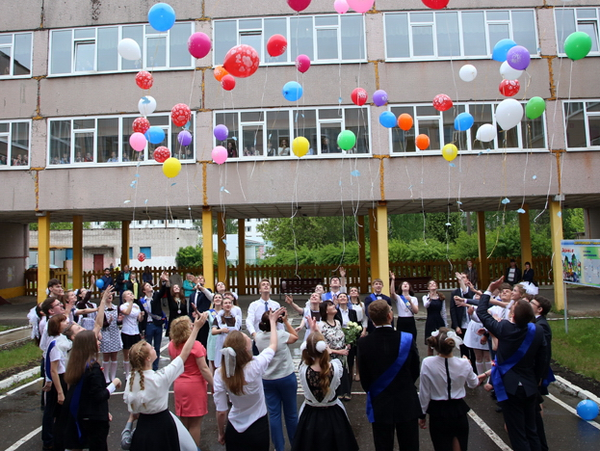
Целевая аудитория ученики гимназии, интересующиеся многообразием мира, желающие ощутить новые впечатления при планировании, подготовке и проведении образовательного путешествия, возраст – от 7 до 17 лет.

Slide 7

Преимущества проекта
Простор фантазии всех участников проекта.
Вариативность выбора маршрутов
и их продолжительности.
Самостоятельный выбор задания для путешественника.
Общее участие в планировании.
Возможность корректировки на любом этапе участия в проекте.

Slide 8
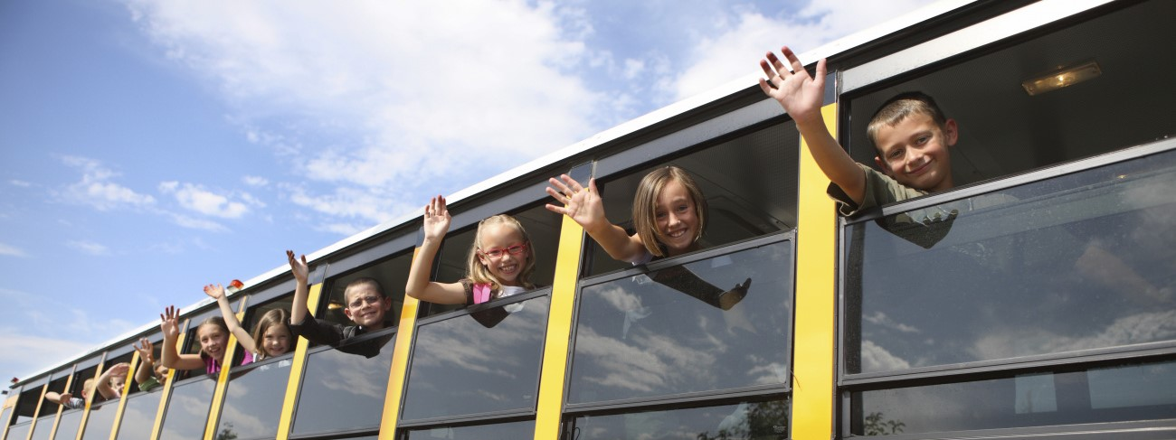
Маршруты образовательных путешествий
Краткое путешествие выходного дня по городу и его окрестностям.
Маршруты по области, на один день или на несколько. В выходные дни, на каникулах.
Маршруты дальние, в каникулярное время.

Slide 9

Задания для путешественников
Задания могут носить любое направление и содержание. Тут могут творческие направления, исследования экологические, исторические, естественно-научные.
Происходит патриотическое и нравственное воспитание, оздоровление, повышение общей культуры, усиление умений по безопасности. Возможна реализация волонтерских и добровольческих проектов.

Slide 10
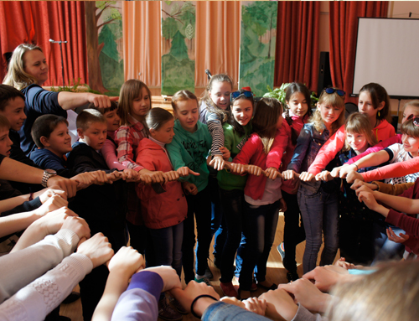
Реализация проекта
Этап реализации: Осуществление
Образовательных путешествий.
Достигнутые показатели:
разработано 5 маршрутов,
в путешествиях побывали 12 групп (219 учащихся)
Привлечённые партнёры: транспортные и экскурсионные организации города.
Проведённые мероприятия:
ярмарка путешествий, составление подробных маршрутов, выбор заданий для путешественников.

Slide 11


Команда
Администрация гимназии
Классные руководители
Родительский комитет
Ученический актив
Экскурсионные бюро города
и области

Slide 12
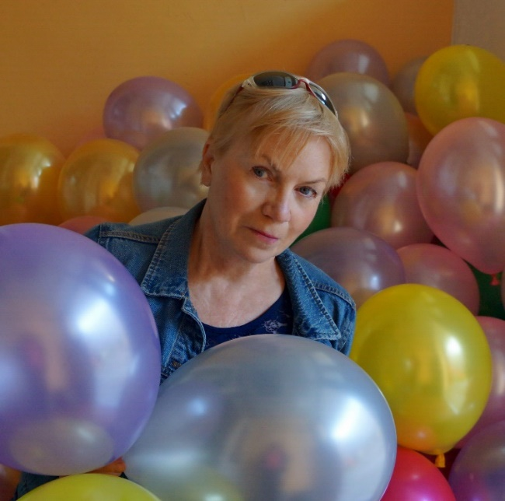
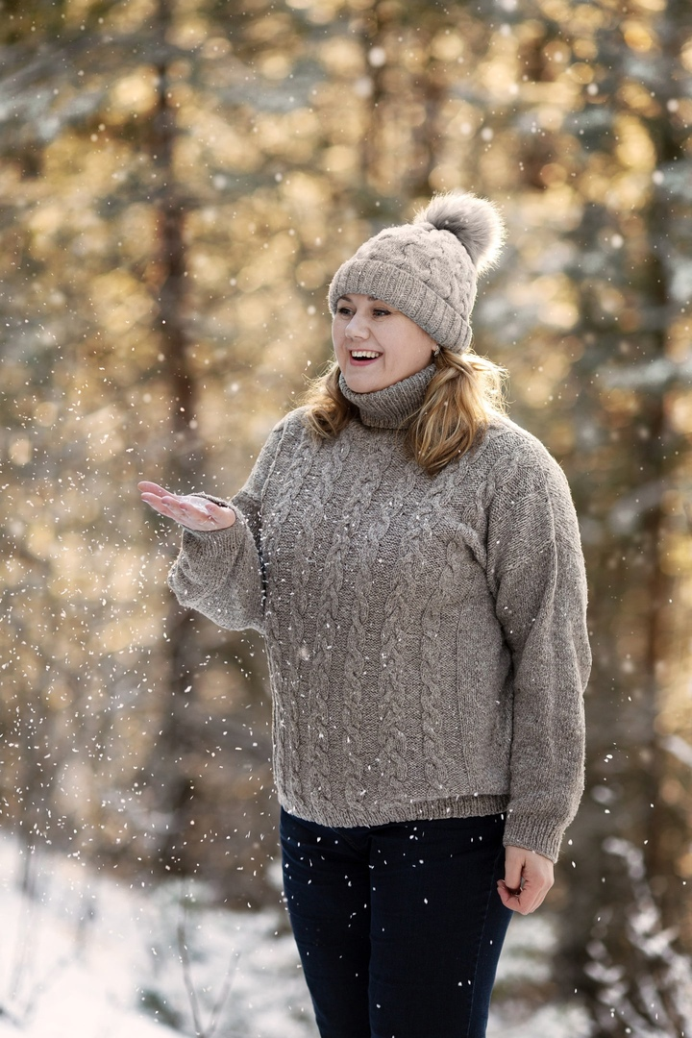
Контакты
Савельева Наталья Алексеевна
atachenka@yandex.ru
Сотник Лариса Вениаминовна
8(48235)5-17-31 ost-rds@mail.ru
ИСТОКИ
- школьные образовательные путешествия (vk.com)
@istoki.ostashkov • Фото и видео в Instagram

